Slide 1
SIS18 Neuerungen und Einschränkungen
Jens Stadlmann, 2.11.2020

Slide 2
Übersicht
Information zur Gaslöschanlage
Neue Einbauten -> IPM und Spillglättungskavität.
HF Einstellungen
Betrieb mit A3 Energie
Amplitude der HF Langsame Extraktion und HF

Slide 3
Neu im Tunnel: Gaslöschanlage
Das SIS ist in drei Löschbereiche unterteilt. Es wird durch Brandmeldeanlage oder Handtaster jeweils nur einer dieser Abschnitte gelöscht. WICHTIG: Bei Handauslösung muss der Taster in dem Abschnitt, in dem es brennt betätigt werden.
Die Brandschutztüren zwischen den Abschnitten müssen immer OFFEN stehen für die Lüftung des SIS. Im Löschfall fallen sie aus der automatischen Offenhaltung zu.
Der Schwenkbereich der Türen darf nie, auch nicht kurzzeitig blockiert werden (durch Kabel, Arbeitsmittel usw.)

Slide 4
Gefahr durch Gaslöschanlage
Nach Auslösen der Löschung ertönt ein Hupsignal und Blitzlicht.
Bis zum Einströmen des Gases (Stickstoff) vergeht etwa eine Minute.
Bis zur gefährlichen Reduzierung des Sauerstoffanteils der Atemluft vergehen weitere fünf bis zehn Minuten.
Verhalten bei Auslösung der Löschung: Der SIS Tunnel ist zügig aber nicht rennend zu verlassen.
Beim Verlassen darf der geflutete Löschabschnitt nicht durchquert werden (Siehe Bild).

Slide 5
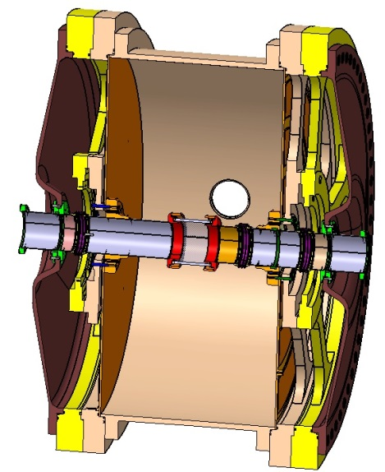
Spillglättungskavität
Wird im Shutdown eingebaut
Kann zunächst nur von HF Experten betrieben werden
Sollte die hohe Impedanz den Strahl stören kann sie überbrückt werden
Keine direkte Auswirkung auf Betrieb

Slide 6
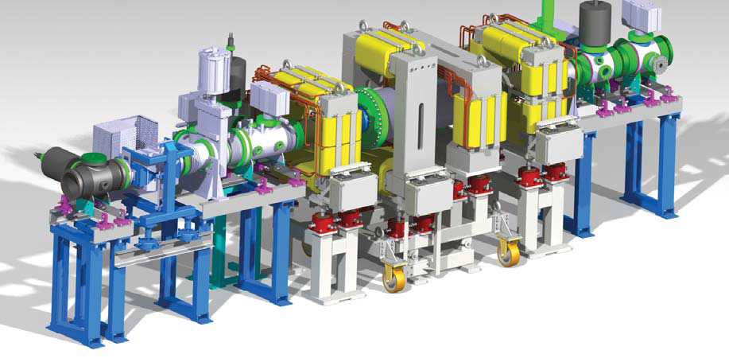
Neuer IPM
Der IPM wird im Shutdown eingebaut.
Inbetriebnahme mit und ohne Strahl steht aus
Zunächst Maschinentests für IPM Inbetriebnahme
Für Details Strahldiagnose fragen

Slide 7
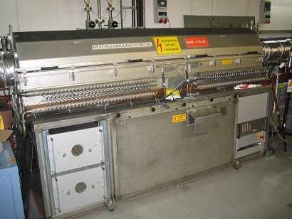
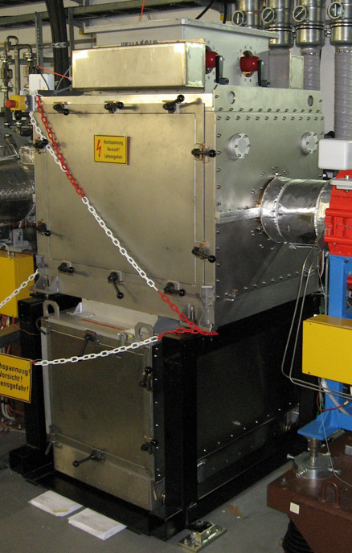
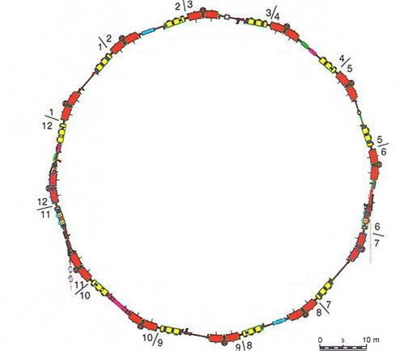
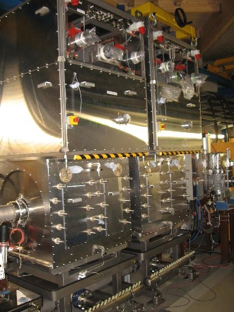
SIS18: HF-Kavitäten
Ferrit-Kavitäten (2)
Designed für Beschleunigung bei H=4
Seit Bau des SIS18 installiert
Max. HF-Spannung 14 kV/Kav.
H=2-(MA)-Kavitäten (3)
Designed für Beschleunigung bei H=2
FAIR: U²⁸⁺ bei 10 T/s
Inbetriebnahme seit 2014
Max. HF-Spannung 16 kV/Kav. (Design)
Hoher Energieverbrauch: ~200 kW/Kav.
Bunch-Kompressor-Kavität (1)
Erzeugung kurzer Bunche für Plasmaphysik
Inbetriebnahme 2008/9
Max. HF-Spannung 42 kV
Max. Puls-Länge 500 μs
Noch nicht ins Kontrollsystem integriert
Spillglättung (Experimentell)
Ferrit-Kavität
H=2-Kavität (MA)
Bunch-Kompression-Kavität

Slide 8
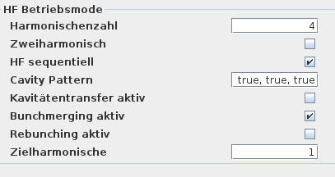
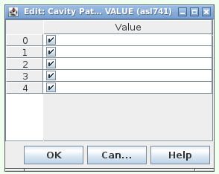
HF Einstellungen: Auswahl der Kavitäten
Unter Cavity Pattern die benutzen Kavitäten auswählen.
Wenn eine Kavität nicht benutzt werden soll (ausgeschaltet, defekt, Medizin benutzt nur BE1 wegen Spillabbruch): Abwählen!
Generell: In keinem Pattern benötigte Kavitäten abwählen und Standby/ ausschalten zum Stromsparen.
Zwei Kavitätengruppen
Ferritkavitäten: GS02BE1, GS08BE2
Bisheriger Standard für H=4
MA-Kavitäten (neu): GS07BE3/4/5
Entwickelt für steile Rampen
Frequenzbereich für H=2
haben Standby (Orange)
Zwei-H-Betrieb H=2/4 möglich
Ziel: Reduktion der Verluste durch Raumladung im Hochstrombetrieb
Kavität | Index
GS02BE1 | 0
GS07BE3 | 1
GS07BE4 | 2
GS07BE5 | 3
GS08BE2 | 4

Slide 9
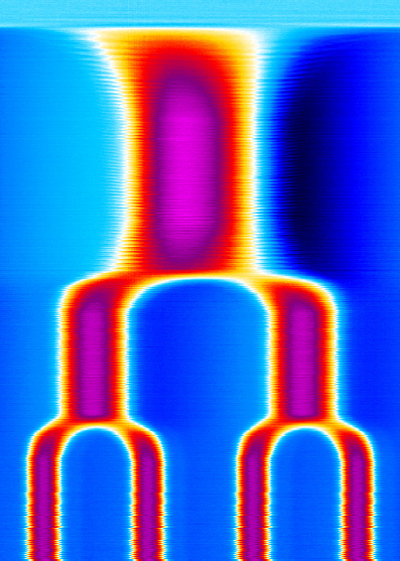
HF Einstellungen: Auswahl des Betriebsmodus
Parameter für HF-Betriebsmodus
Harmonischenzahl
Anzahl der Bunche für Beschleunigung
Zweiharmonisch (ein/aus)
Voreinstellung aus
HF sequentiell (ein/aus)
Aufteilung Spannung auf Kavitäten
ein: Einschaltung Kavitäten nacheinander
aus: alle Kavitäten gleiche Spannung
Voreinstellung ein ABER wegen Synchronisation besser aus, wenn beide Kavitäten gebraucht werden (z.B. schnelle Rampen)
Bunchmerging für 4 -> 2 -> 1 Bunche für ESR/Plasma.
Benötigt mindestens BE1 oder BE2 für H=4 Einfang und Beschleunigung, BE3 oder BE4 für H=2 und BE5 für H=1
Wenn diese Kavitäten nicht zur Verfügung stehen -> Rebunching.
Prinzipiell spricht nichts gegen Betrieb mit H=2 (z.B. bei Defekten von BE1 und BE2). Dann geht auch H=2 nach H=1 für ESR / Plasma
Zeit

Slide 10
HF Einstellungen spezial: Betrieb mit A3 Energie
Bei reduzierter Injektionsenergie kann die HF Frequenz nicht mehr weit genug abgesenkt werden für h=4.
Umschaltung auf H=5 funktioniert, begrenzt aber die Extraktionsenergie auf ca. 550 MeV/u.
Ausweg ist „Kavitätentransfer“.
Benötigt Ferrit und MA Kavitäten.
Die MA Kavitäten fangen ein bei H=4, (nicht H=2) und die Ferritkavitäten „übernehmen“ auf der Rampe, wenn die MA Kavitäten an ihre Frequenzgrenze kommen.
Achtung: Bunchmerging funktioniert nicht mehr, wenn man H=5 macht (nur bei geraden Harmonischen) oder wenn die Kavitäten durch „Kavitätentransfer“ belegt sind. Ausweg -> Rebunching für z.B. ESR.
H | Zwei-H | Kavitäten | Cavity Pattern | Emin [MeV/u] | Emax [MeV/u]
2 | aus | MA | [0,1,1,1,0] | 11.4 | >550
2 | ein | MA+Ferrit | [1,1,1,1,1] | 11.4 | >550
3 | aus | MA | [0,1,1,1,0] | <6.8 | 350
3 | ein | MA+Ferrit | [1,1,1,1,1] | <6.8 | 350
4 | aus | Ferrit | [1,0,0,0,1] | 11.4 | >550
5 | aus | Ferrit | [1,0,0,0,1] | 6.8 | 550
6 | aus | Ferrit | [1,0,0,0,1] | <6.8 | 350

Slide 11
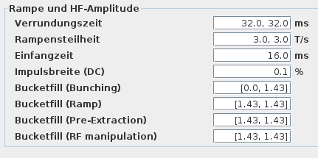
HF Einstellung: Amplitude
Berechnung Bucketfläche aus
Impulsbreite des injizierten Strahls
Vorgabe des Füllfaktors
Verhältnis Bucket- zu Bunchfläche
0 für ungebuncht, >= 1 für gebuncht
Je größer desto schmaler der Bunch
Definiert an Anfang und Ende jedes Beamprozesses
Ende BP(n) und BP(n+1) müssen gleich sein
Amplitudenspannung ergibt sich aus Bucketfläche und Rampensteilheit
Beispiel schnelle Extraktion
Voreinstellung Impulsbreite 0.1%
Voreinstellung konstante Bucketfläche (Füllfaktor 1.43 überall außer Injektion)
Zunächst Wert für Impulsbreite minimieren, Kriterium minimale Verluste bei Einfang und Anfang Rampe
Evtl. Vergrößerung der Bucketfläche am Ende der Rampe bei Verlusten dort
Evtl. Vergrößerung Bucketfläche am Ende von Pre-Extraction zur Erhöhung des Gaps zwischen Bunchen für Kick
Unterschiede bei langsamer Extraktion
Im Regelfall ungebunchte Extraktion gewünscht, daher Füllfaktor am Ende von Pre-Extraction auf Null setzen. INIT ist NICHT null!

